Slide 1
배리어 프리 호텔예약 서비스
소프트웨어 공학 12팀
201900724 김민정 201800802 김소연 201701924 신세인 201702838 이지은 201702803 이준혁

Slide 2

목차
1
시스템 설계 명세서 개요
5
입출력 설계
2
Architectural Model
6
Data 설계
3
Entire Model
7
Project Planning
4
모듈 명세
8
User Interface

Slide 3

Part 1,
시스템 설계 명세서 개요

Slide 4
Part 1
시스템 설계 명세서의 목적
1
본 프로젝트를 구현하기 위한 기술적 요소 정리
2
프로그램을 구현하기 위한 기술적 설계도 완성

Slide 5
Part 1
보고서 구성 및 내용
Step 1
Step 2
Step 3
기술적 개요
아키텍쳐 모델 명세
패키지 명세
전체 모델 정리
다이어그램을 통한 객체 모델 기술
코드와 입출력 설계
데이터 관리 명세
프로젝트를 완성하기 위한 작업 정의
작업의 순서 계획
개인별 작업 분담
>>
>>

Slide 6
Part 1
보고서 버전 및 관리
버전 | 일자 | 주요내용 | 비고
v 1.0 | 2021.11.22 | - 초판 작성 | 2021.11.22 회의를 통한 1차 피드백
v 1.1 | 2021.11.25 | 1차 피드백 반영 수정 코드 설계 추가 | 2021.11.25 회의를 통한 2차 피드백
v 1.2 | 2021.11.27 | 1차 피드백 반영 수정 코드 설계 추가 | 최종본

Slide 7




Part 1
설계에 사용된 툴
Figma
StarUML
Github
Google Drive
UI 디자인
다이어그램 작성
작성 코드 버전 관리
문서 통합 관리

Slide 8

Part 2,
Architectural Model

Slide 9
Part 2
System Architecture
“MTV 아키텍쳐 설계 패턴” 사용
- MVC 패턴과 유사하지만 장고의 방식을
더욱 잘 설명한 아키텍쳐 설계 패턴
DataBase 와 상호작용 기능
Model
사용자 인터페이스 기능
Template
View
웹서비스 내부 동작의 논리 기능

Slide 10
Part 2
MTV 아키텍쳐 패턴
Model
DB
모델
CRUD 작업
ORM
View
Web Client
요청
(Request)
응답
(Response)
Template
템플릿
렌더링

Slide 11
Part 2
MTV - Model
회원관리 테이블
User
상품(호텔)관리 테이블
Hotel
Review
리뷰관리 테이블
DB
상품(객실)관리 테이블
Room
Payment
결제관리 테이블
Reservation
예약관리 테이블

Slide 12
Part 2
MTV - View
User
Hotel
Room
Register(): 회원가입
Login(): 로그인
Logout(): 로그아웃
UserInfo(): 개인정보 조회
UpdateUser(): 개인정보 수정
Withdrawal(): 회원 탈퇴
MakeHotel(): 호텔상품 등록
UpdateHotel(): 호텔상품 수정
DeleteHotel(): 호텔상품 삭제
SearchHotel(): 호텔상품 검색
ViewHotel(): 호텔상품 조회
MakeRoom(): 객실상품 등록
UpdateRoom(): 객실상품 수정
DeleteRoom(): 객실상품 삭제
SearchRoom(): 객실상품 검색

Slide 13
Part 2
MTV - View
Reservation
Review
Payment
MakeReservation(): 상품 예약
UpdateReservation(): 예약 수정
DeleteReservation(): 예약 삭제
ViewReservation(): 예약 조회
WriteReview(): 리뷰 작성
UpdateReview(): 리뷰 수정
DeleteReview(): 리뷰 삭제
GetReview(): 리뷰 조회
ConfirmPayment(): 결제
ViewPayment(): 결제 조회

Slide 14
Part 2
Data-Flow Model
상품 등록
호스트가 상품 등록
User
회원 정보
결제
상품
회원 정보
상품 결제
상품 신청
예약 조회
상품 정보
상품 정보
예약
상품 정보
리뷰 등록
회원 정보
리뷰

Slide 15

Part 3,
Entire Model

Slide 16
Part 3
Actors
서비스를 “이용”하는 사람
고객
호스트
서비스를 “제공”하는 사람

Slide 17
Part 3
Packages
User
Hotel
Room
사용자와 관련된 클래스 패키지
사용자와 관련된 데이터베이스 모델 정의 및 논리동작 기능
회원가입
로그인
로그아웃
개인정보 조회
개인정보 수정
회원 탈퇴
호텔상품과 관련된 클래스 패키지
호텔상품과 관련된 데이터베이스 모델 정의 및 논리동작 기능
호텔 상품 등록
호텔 상품 수정
호텔 상품 삭제
호텔 상품 검색
객실상품과 관련된 클래스 패키지
객실상품과 관련된 데이터베이스 모델 정의 및 논리동작 기능
객실 상품 등록
객실 상품 수정
객실 상품 삭제
객실 상품 검색

Slide 18
Part 3
Packages
Reservation
Review
Payment
예약과 관련된 클래스 패키지
예약과 관련된 데이터베이스 모델 정의 및 논리동작 기능
상품 예약
예약 수정
예약 삭제
예약 조회
리뷰와 관련된 클래스 패키지
리뷰와 관련된 데이터베이스 모델 정의 및 논리동작 기능
리뷰 작성
리뷰 수정
리뷰 삭제
리뷰 조회
결제와 관련된 클래스 패키지
결제와 관련된 데이터베이스 모델 정의 및 논리동작 기능
결제
결제 조회

Slide 19

Part 4,
모듈 명세

Slide 20
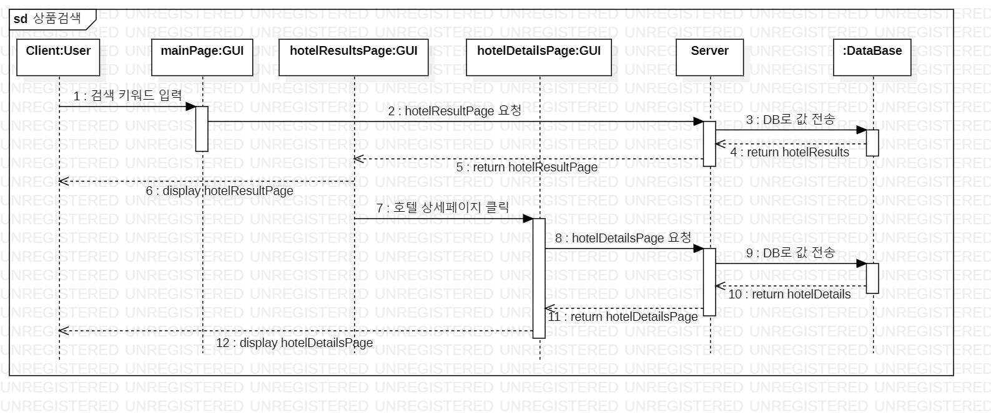
Part 4
Sequence Diagrams
1) 상품 검색

Slide 21
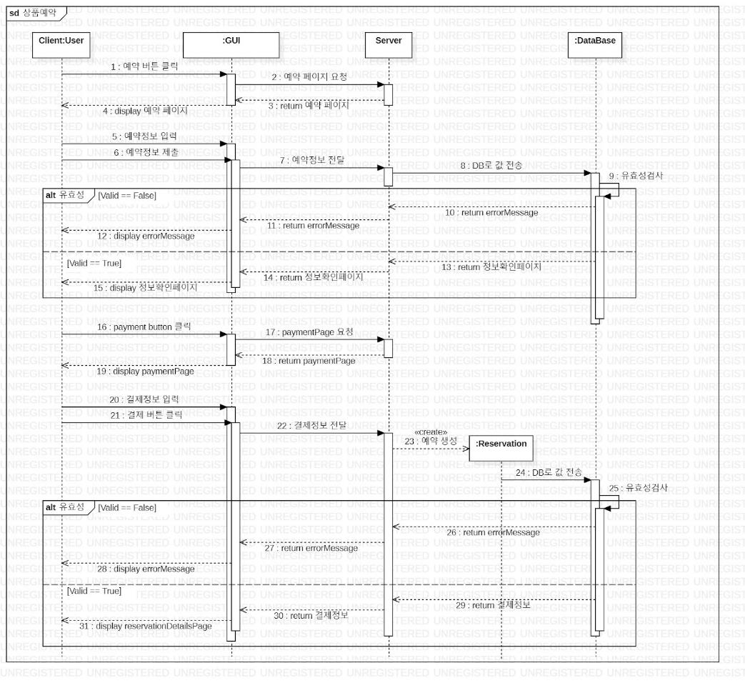
Part 4
Sequence Diagrams
2) 상품 예약

Slide 22
Part 5,
입출력 설계

Slide 23
Part 4
입출력 설계 –[상품]
1) 상품 등록 및 수정
구분 | 입력 | 입력 제한 | 출력
등록 | 상품명 주소 소개 가격 지원 종류 | 상품명: 없음 주소: 없음 소개: 없음 가격: 숫자 지원 종류: 없음 | 등록 결과 화면
수정 | 위와 동일 | 위와 동일 | 수정 결과 화면

Slide 24
Part 4
입출력 설계 –[상품]
2) 상품 검색
구분 | 입력 | 입력 제한 | 출력
검색 | 인원 방 개수 검색어 이용 일시 희망 시설 | 인원: 체크박스 방 개수: 체크박스 검색어: 국문, 영문 50자 이내 이용 일시: 체크박스 희망 시설: 체크박스 | 검색 결과 화면

Slide 25
Part 4
입출력 설계 –[상품]
3) 상품 예약
구분 | 입력 | 입력 제한 | 출력
예약 | 이름 이메일 전화번호 결제수단 | 이름: 국문 25자 이내 이메일: 영문, 숫자 특수문자 40자 이내 전화번호: 숫자 30자 이내 결제수단: 체크박스 | 예약 결과 화면

Slide 26
Part 6,
Data 설계

Slide 27
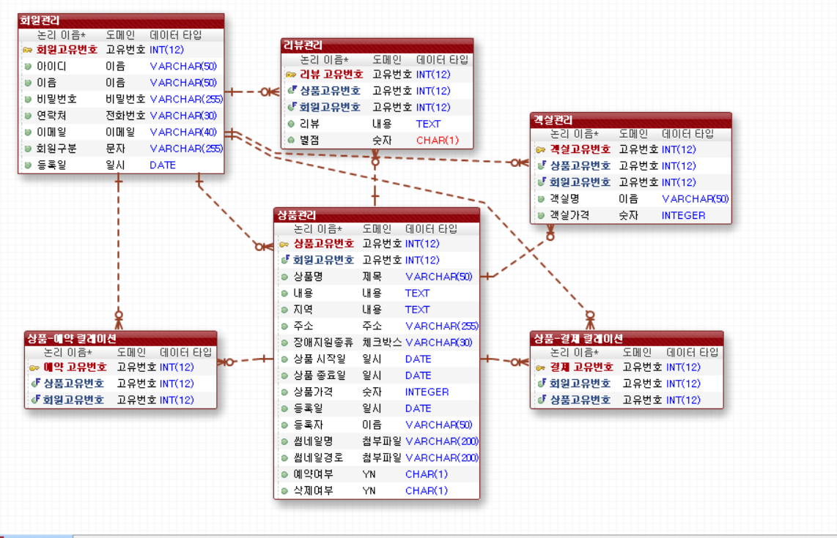
Part 4
DATA 설계

Slide 28
Part 2
ERD
상품 신청/등록
Host
등록
User
결제/예약
상품
회원 키
회원정보
상품 키
상품정보
회원 키(FK)

Slide 29
Part 3
DB - Method
ViewUserInfo() : user 객체 정보 조회
SearchHotel() : 상품 객체 정보 조회
Register() : user 객체 생성
MakeHotel() : 상품 객체 생성
C
R
U
D
Withdrawal() : user 객체 정보 삭제
DeleteHotel() : 상품 객체 정보 삭제
UpdateUser() : user 객체 정보 수정
UpdateHotel() : 상품 객체 정보 수정

Slide 30
Part 7,
Project Planning

Slide 31
Part 2
Tasks
10
설계
7
3
2
프로그램
설계
구조 설계
스토리보드
작성
페이지 목록
설계
10
디자인 시안
설계
5
구현
5
페이지
퍼블리싱
페이지 디자인
15
프로그래밍
테스트
3
7
통합 테스트
테스트 결과
반영

Slide 32
Part 2
업무 분할
담당자 | 역할
김민정 | 웹페이지 목록 설계, 디자인 시안 설계 / 퍼블리싱
김소연 | 구조 설계, 프로그램 설계
신세인 | 스토리보드 작성, 프로그램 설계
이지은 | 스토리보드 작성, 프로그램 설계
이준혁 | 구조 설계, 웹페이지 디자인 및 퍼블리싱
공통 | 프로그래밍, 통합 테스트, 테스트 결과 반영/ 수정

Slide 33
Part 8,
User Interface

Slide 34
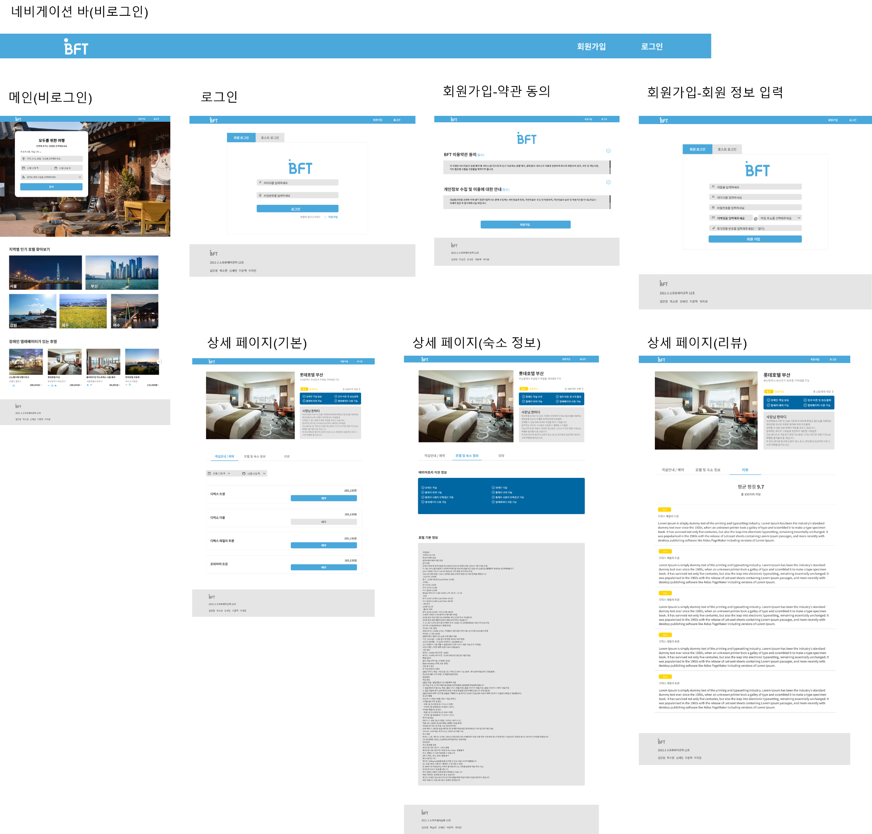
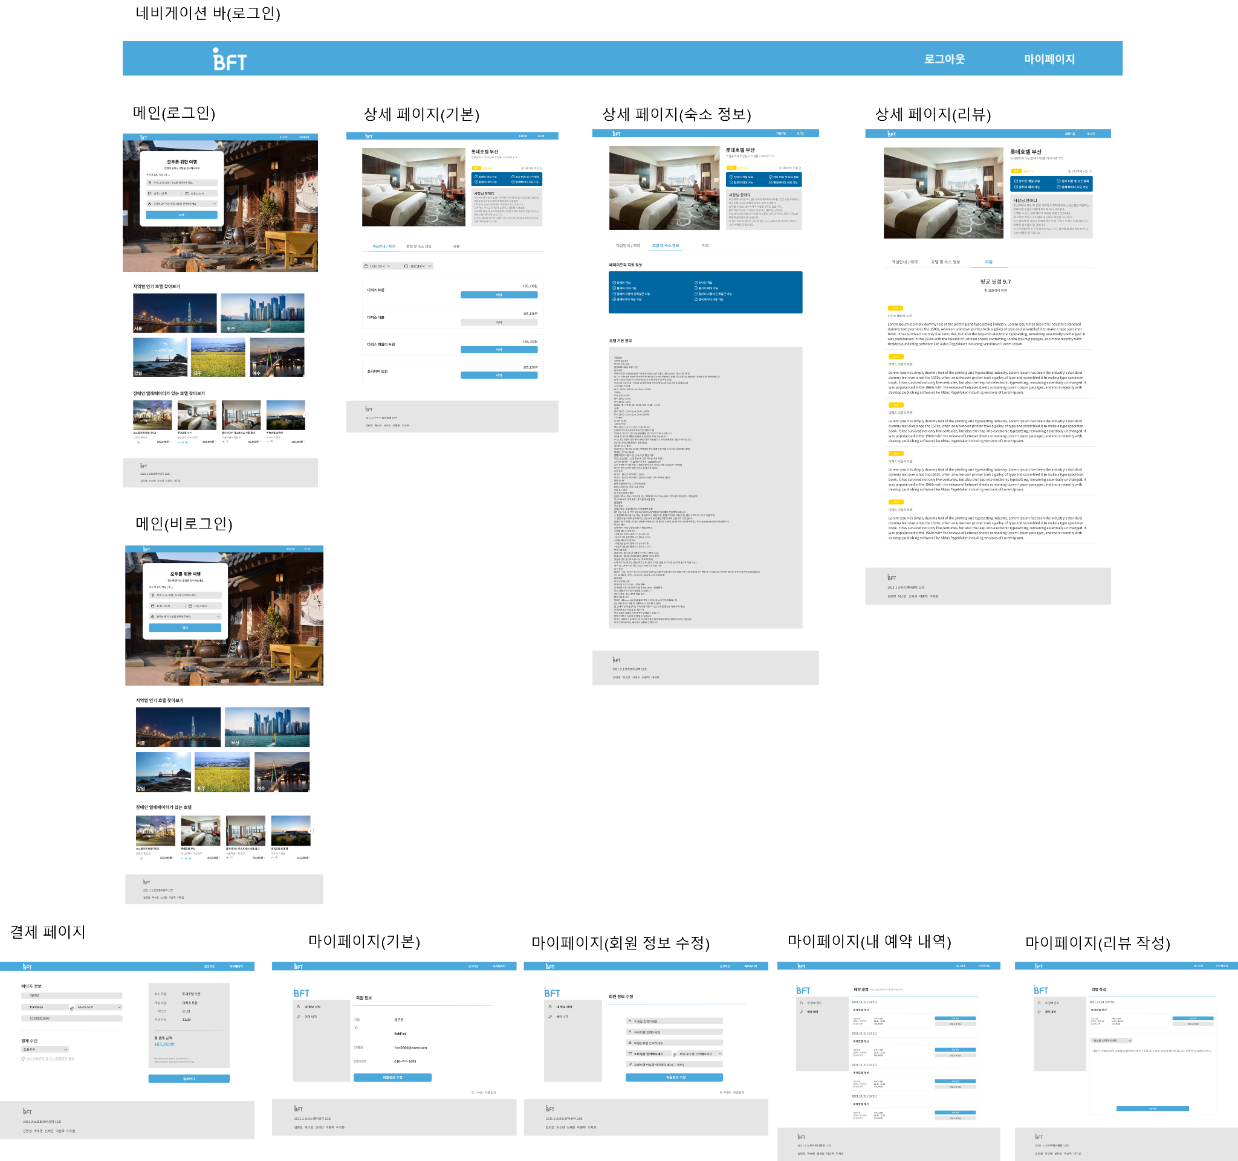
Part 4
User Interface
1) 비로그인 사용자
2) 로그인된 회원

Slide 35
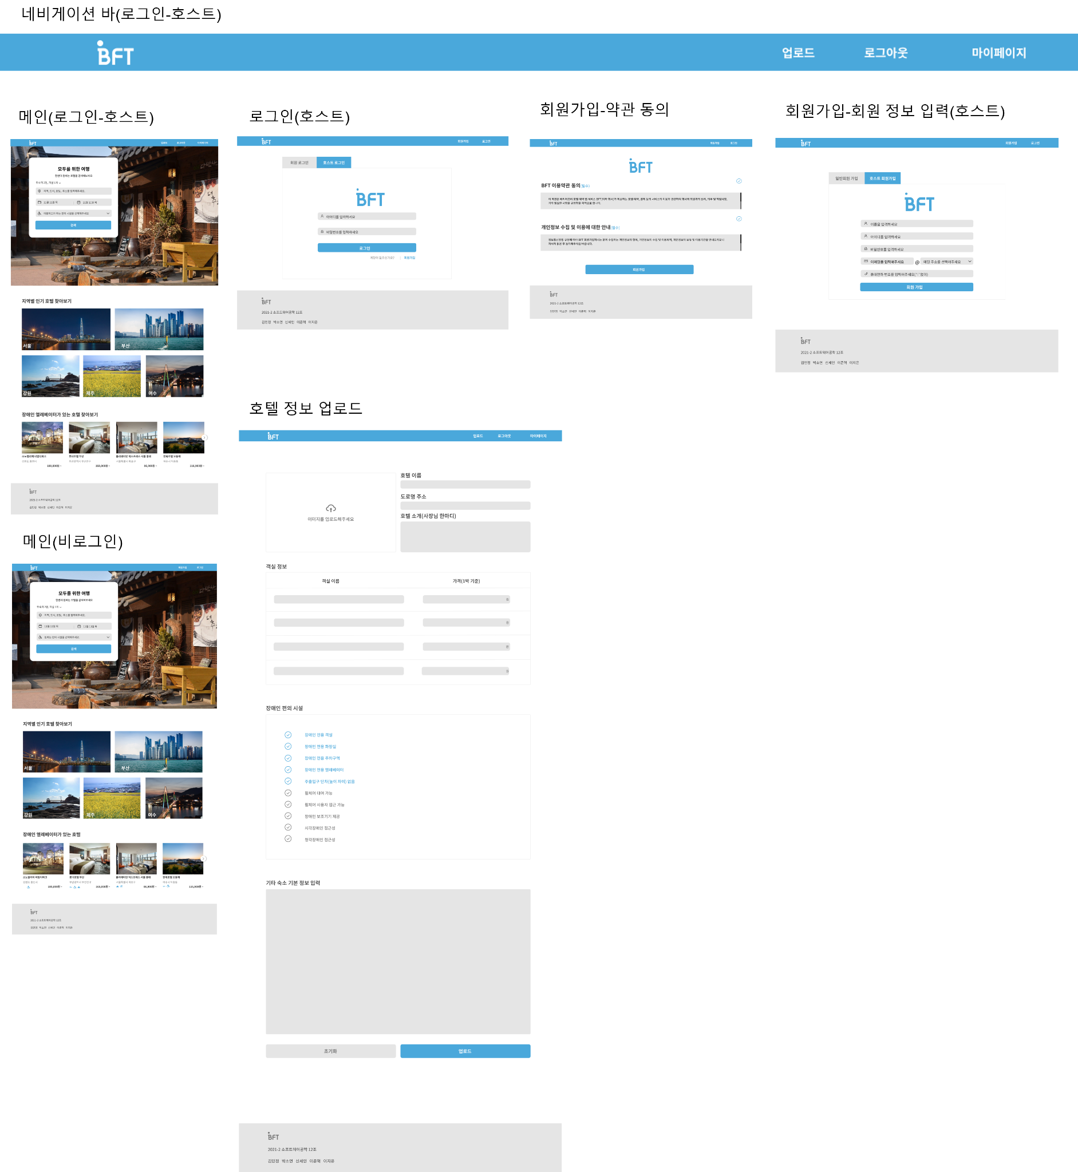
Part 4
User Interface
3) 호스트

Slide 36
Part 3
프로그램 작성 지침
리엑트는 클래스형보다 함수형으로 작성한다
클래스, 메소드 작성 시 이름을 명시적으로 사용한다.
클래스 마다 명확한 목적을 부여하고, 복잡한 것은 간단하게 나눈다.
서브 클래스에서 기본 기능을 확장하지 않는다.
애트리뷰트 명은 소문자로 시작하고, ‘테이블명_애트리뷰트 명’으로 작성한다
변수는 카멜형으로 작성하도록 한다.
중첩 반복문의 사용은 자제한다.
코드는 가능한 함수로 묶어서 작성한다.
Python 코드 포멧터는 black을 사용하여 코드 형식을 표준화 한다.
주석을 최대한으로 작성하여, 다른 팀원의 이해를 돕는다.
커밋 메세지를 다른 팀원들이 이해할 수 있게 작성한다.

Slide 37

감사합니다

